Slide 1
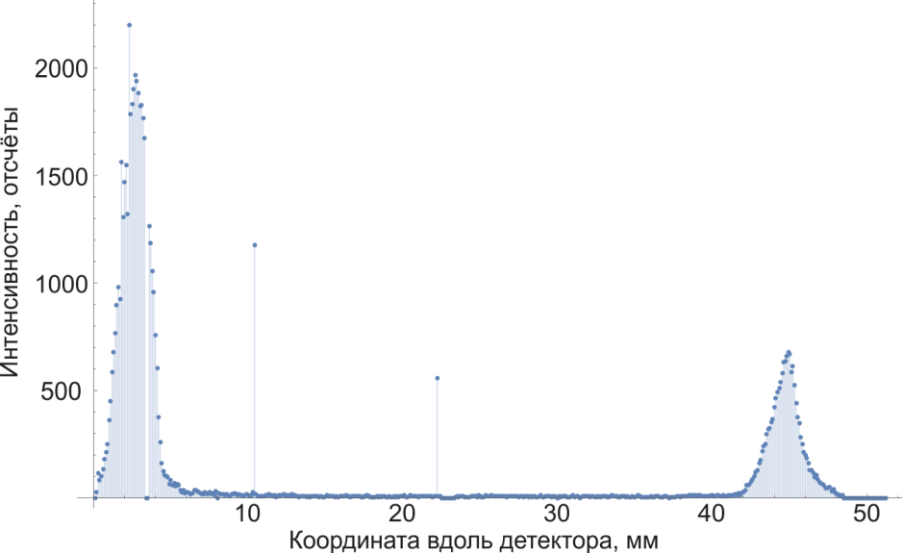
Подготовительные эксперименты для изучения механического разрушения поликристаллического вольфрама в условиях интенсивных импульсных тепловых нагрузок
Институт ядерной физики им. Г.И. Будкера Сибирского отделения Российской академии
Авторы: А.С. Аракчеев, Л.А. Вайгель, О.В. Евдоков, С.Р. Казанцев Б.П. Толочко, Л.И. Шехтман
Для определения механизмов механического разрушения материала, при которых возможна обнаруженная в экспериментах неожиданно большая задержка образования трещин после импульсного нагрева, планируются измерения динамики механического напряжения в на поверхности материала после импульсного нагрева с помощью рассеяния синхротронного излучения на образце. В экспериментах на 8-ом канале источника СИ ВЭПП-4М в тестовых экспериментах показано, что необходимый для расчёта напряжений в материале угол рассеяния в дифракционный максимум можно измерить за достаточно короткое время. В эксперименте использовалось синхротронное излучение с энергией 50кэВ и время экспозиции, необходимое для определения положения дифракционного максимума составило 150мс. Начата разработка физического проекта эксперимента по измерению динамики напряжений на поверхности поликристалла при импульсном нагреве.
Измеренные в режиме счёта фотонов прямой пучок (левый пик) и дифракционный пик 110 (правый пик).
Публикация: S. Kazantsev, A. Arakcheev, O. Evdokov, L. Shekhtman, B. Tolochko, L. Vaigel, Current Status of the Studies of X-ray Diffraction on Tungsten During Pulsed Heat Loads at the Scattering Station «Plasma» at the VEPP-4 Source of Synchrotron Radiation. AIP Conference Proceedings 2299, 050002 (2020), doi 10.1063/5.0030577.

